Slide 1
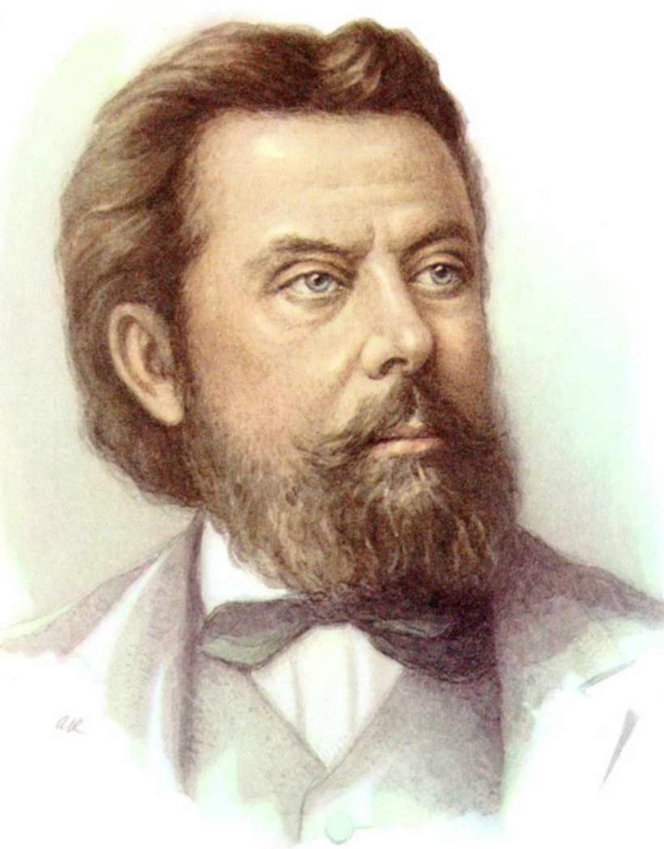
СЮИТА КАРТИНКИ с ВЫСТАВКИ «СТАРЫЙ ЗАМОК»
Подготовила:
учитель музыки
МБОУ «СОШ № 1» г. Бахчисарай
Зиядинова Э.А.
МУСОРГСКИЙ М.П.

Slide 2
«КАРТИНКИ С ВЫСТАВКИ»

Slide 3
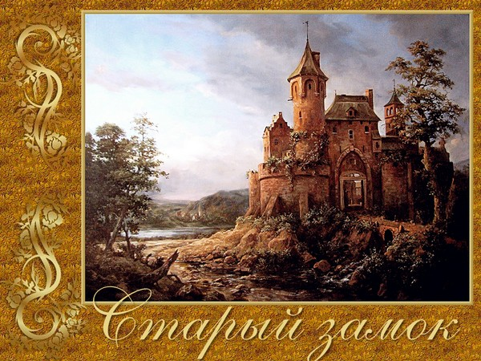
«СТАРЫЙ ЗАМОК»

Slide 4
Сюита - музыкальное произведение, состоящее из самостоятельных пьес, объединённых общим замыслом.

Slide 5
художник и архитектор
В.А. ГАРТМАН

Slide 6
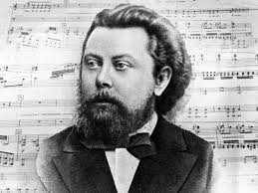
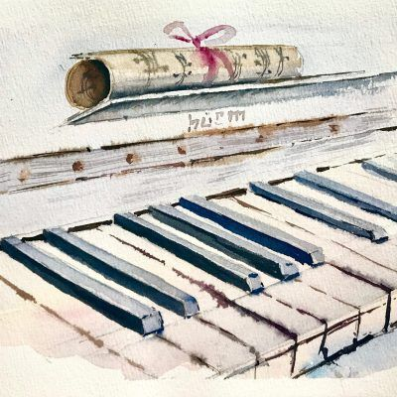
Фортепианная музыка
Мусоргский М.П. 1839-1881

Slide 7
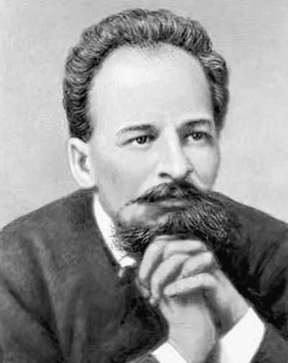
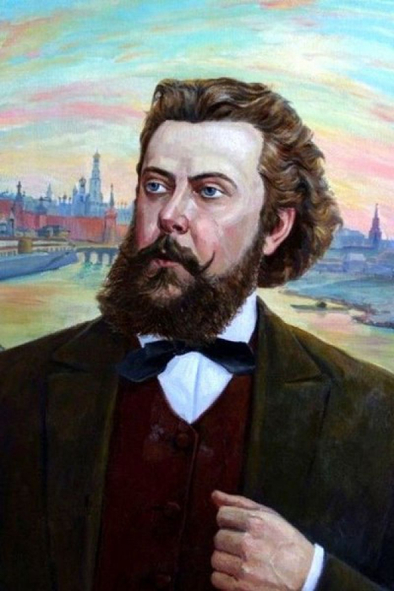
Творцы 19 века
композитор художник
В.А. ГАРТМАН
М.П. МУСОРГСКИЙ

Slide 8
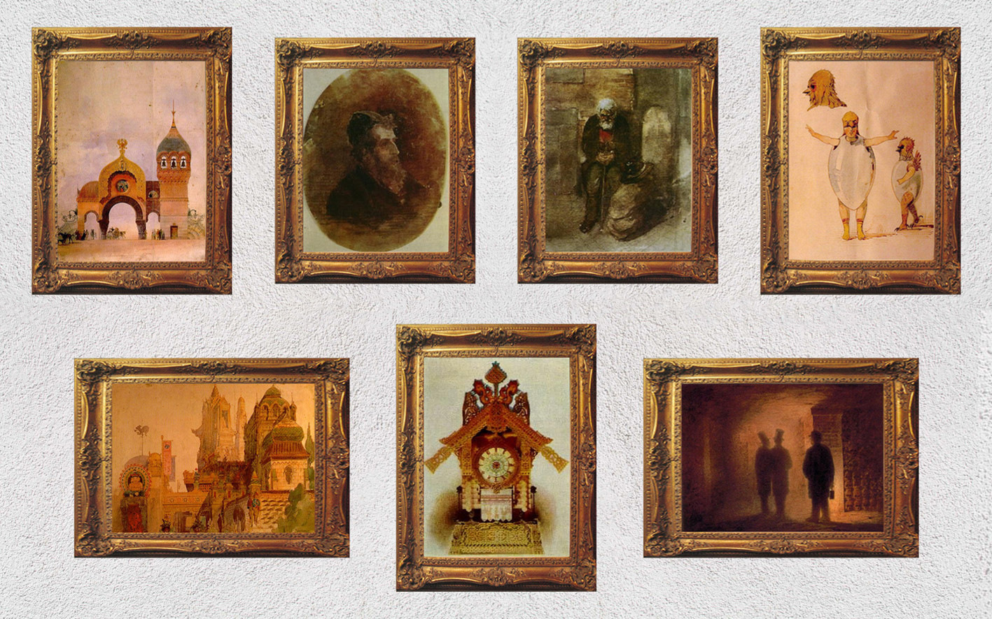
Сюита «Картинки с выставки»

Slide 9
«КАРТИНКИ С ВЫСТАВКИ» – ЦИКЛ ФОРТЕПИАННЫХ ПЬЕС РУССКОГО КОПОЗИТОРА МОДЕСТА ПЕТРОВИЧА МУСОРГСКОГО. НАПИСАН В 1874 ГОДУ В ПАМЯТЬ О ДРУГЕ МУСОРГСКОГО, ХУЖОЖНИЕ И АРХИТЕКТОРЕ ВИКТОРЕ ГАРТМАНЕ.

Slide 10
2 - 22 июня 1874 года

Slide 11
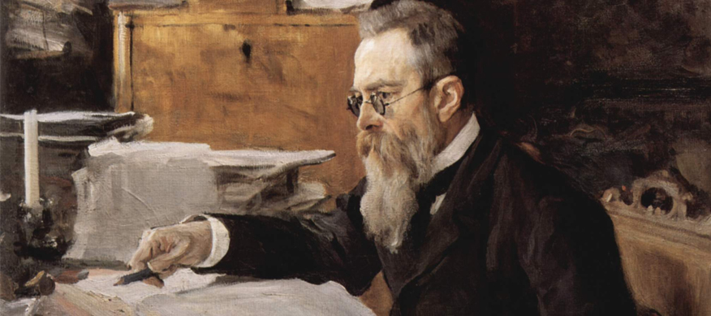
1886г. Н.А. Римский-Корсаков

Slide 13
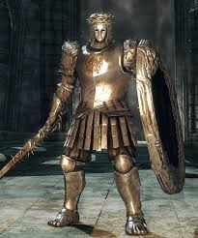
«СТАРЫЙ ЗАМОК»

Slide 14
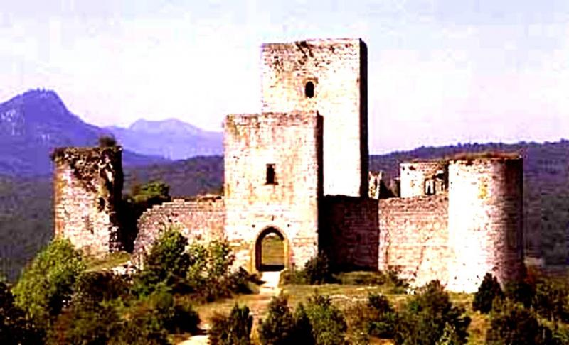
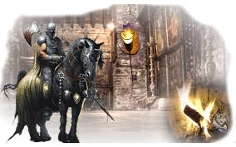
ВЫМЫСЕЛ КОМПОЗИТОРА

Slide 15
СТАРЫЙ ЗАМОК
СОЗЕРЦАТЕЛЬНОЕ и ЛИРИЧЕСКОЕ НАСТРОЕНИЕ

Slide 16
Ответь на вопросы:
Кто автор сюиты «Картинки с выставки» ?
Сколько пьес в сюите?
Кто художник картин - прообразов сюиты? Можно ли восстановить выставку? Почему?
Для какого инструмента автор написал сюиту?

Slide 17
Спасибо за внимание…

